Slide 1

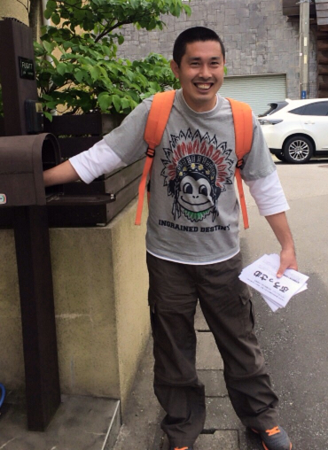
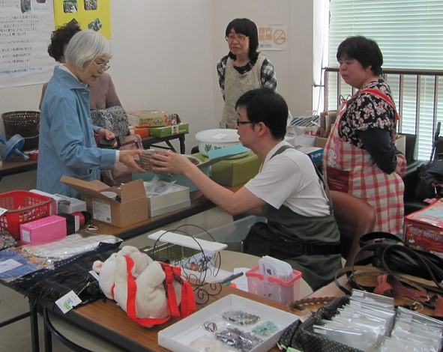
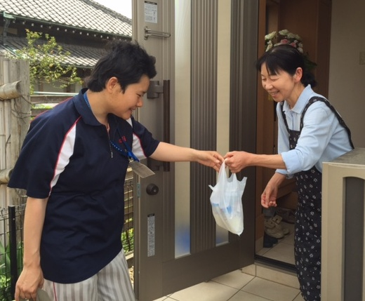
ＮＰＯ法人１to１の誕生とその歩みについて

Slide 2
法人概要 （2016年1月現在）
【設 立】 平成２０年３月２１日 登記 （３月１８日 認証）
【住 所】 船橋市 前原東３－３６－１
【理 事】 武井 剛（理事長）、 友野 剛行、 松本 一道
折田 由利子、 北口 直子、 井手上 用子
【幹 事】 緒方 裕彦
【社 員】 ぐらすグループ親の会 役員の皆さま
【実施事業】 障害者の日常生活を総合的に支援するための法律
に基づく障害福祉サービス事業
【職員数】 １６名 （常勤１２名、パート４名） ※船橋１０、習志野６

Slide 3
経営理念
私たちは、常に『個』の想いに寄り添い、人と人との≪１to１≫のかかわりを大切に育みます。

Slide 4
行動指針
一．目の前にいる一人一人と向き合い、その人にしかない
「価値」や「役割」を見つけ、かたちにします。
一．私たち一人一人が、「いきること」「はたらく」こと
の持つ純粋な喜びを追求し、「いま・ここ」を笑顔に
満ちた快適な環境に変えてゆきます。
一．人と地域とを繋ぎ、≪多様性≫と≪生命力≫、そして
やさしさに満ちた「共生社会」の創造に寄与します。

Slide 5
私たちの考える
「人間」が「はたらく」ということ
傍（はた）を楽（らく）にすること。
環境（自然・社会等）や他者に対して
はたらきかけ、
好ましい変化をもたらすこと。
共同体を支える一員として、他者との
豊かな＜関係性＞の中で生きること。

Slide 6
私たちの目指す関係性の在り方
～＜多様性＞こそ、ゆたかさ。可能性。
関係性、コミュニケーションが相互的、変化する
同化 | 共生
排斥 | 棲み分け
相手を受け入れない
相手を受け入れる
関係性、コミュニケーションが一方的、変化しない

Slide 7
各事業所について
（H28年１月現在の状況）
指定事業名 | 事業所名 | 所在地 | 事業 | 定員 | 職員
わさび 指定者： 船橋市 | わさび | 船橋市 前原東３丁目 | 就労継続支援Ｂ型 | １６名 | 常勤５名 パート１名
 | リサイクルショップ あくあ ※法人運営の店 | 船橋市 前原西５丁目 | 就労継続支援Ｂ型 | － | －
 | あくあ | 船橋市 飯山満町２丁目 | 就労継続支援Ｂ型 | １２名 | 常勤４名
ぶろっさむ 指定者： 千葉県 | ぶろっさむ | 習志野市 実籾1丁目 | 就労継続支援Ｂ型 | ２０名 | 常勤４名 パート３名

Slide 8
各事業所・店舗の特徴
名 称 | 事業所の特徴 | 平均 年齢 | 主な活動
わさび | 前原東という地域で長らく活動してきた私 たちが、地域のニーズに応えるために作った事業所。１０代・２０代の知的障がいのある若者たちを、先輩たちがやさしく包み込む。 | ３１．０才 | ・小型家電解体 ・ポスティング ・除草・清掃 ・牛乳配達
リサイクルショップ あくあ ※自主運営 | 障がいにより人生の軌道修正を余儀なく された人たちが販売員として働くお店。 バザー品の受け取りと、販売という行為を通じて、「人」と「地域」とをつなぐ。 | ４３．０才 | ・店舗運営 ・バザー品回収
あくあ | 中高年の中途障がいの方々が中心。その人が生きてきた軌跡を感じ、目の前の「存在」そのものから＜価値＞が立ち上ることを、「はたらく」こととして捉える。 | ４７．５才 | ・屋内軽作業 （小物・雑貨等の作成 他） ・機能訓練
ぶろっさむ | 「まちのど真ん中」で体を動かして働くことから出発した、元気印の仲間たちが働く場。 「歩く広告塔」である仲間たち（職員も）が、 まちの＜風景＞＜空気＞を変える。 | ２９ .０才 | ・店舗運営 ・ポスティング ・除草・清掃 ・牛乳配達

Slide 9
1to1のあゆみ ①
・平成２０年 ３月 ＮＰＯ法人１to１設立
→障害者自立支援法（平成18年施行）に基づく事業の実施を目指す。
４月 多機能型事業所ワーカーズハウスぐらす開設 （定員30名）
※1to1の認可が遅れ、㈱ふくしねっと工房による運営に軌道修正。
５月 「リサイクルショップあくあ」 開店（船橋市前原西５丁目）
９月 習志野市内における新事業所設置の構想が協議され、
結果、当時管理者だった武井がその役目を担うことに。
・平成２１年 ２月 「ぶろっさむ」 開所 （習志野市実籾１丁目）
※元々はＡ型（雇用型）事業所としての認可を目指していたが、
断念し、B型事業所としての事業指定に目標を切り替える。
５月 ショップを拡張し「あくあ」開所 （船橋市前原西５丁目）
６月 就労継続支援Ｂ型事業所 あくあ 開設（定員２０名）
※「あくあ」（定員１０名）＋「ぶろっさむ」（定員１０名）

Slide 10
1to1のあゆみ ②
・平成２２年 ２月 「あくあ」 移設 （⇒前原東２丁目）
※利用希望者の増加により、９月より定員２４名に。
・平成２３年 ６月 「わさび」 開所 （前原東３丁目）
※「あくあ」外作業チームが独立。地域住民や事業者 から
の仕事のニーズに応える体制を船橋でつくるため。
・平成２４年１０月 「ぶろっさむ」 拡張 （⇒定員１６名）
・平成２５年 ７月 「あくあ」移転 （⇒飯山満町２丁目）
・平成２６年 ４月 就労継続支援Ｂ型事業所ぶろっさむ開設 （定員２０名）
※あくあからの事業分割
・平成２７年 ２月 「わさび」の定員を１６名とし、主たる事業所に変更。
６月 就労継続支援Ｂ型事業所わさび指定更新 （定員２８名）

Slide 11
利用者の援護市

Slide 12
利用者の年齢
※全体の平均年齢は、３２．３６歳。下は１８歳～上は６０代後半の３世代に跨る。
※１０～３０代は知的の方が、４０代以上は中途障がいの方の占める比率が高い。

Slide 13
利用者の障がい種別（手帳）

Slide 14
利用前の状況
※半年以上在宅（就労ブランク）の方、特別支援学校卒業生がそれぞれ１／３
※次いで多いのは地域の作業所・デイケアなど他の日中活動系事業所からの移動

Slide 15
利用者の生活形態
※単身生活・ＧＨ等入所者が３割ほど。また、両親と共に生活している方は４割に満たず、諸機関と連携した生活面の支援に関するニーズが高いと言える。

Slide 16
利用者の通所方法

Slide 17
利用者の経済基盤

